Slide 1


Promoção do Ambiente de Interconectividade em Saúde como apoio à Implementação da Estratégia de Saúde Digital para o Brasil – IPS Brasil
PROADI SUS 25000.087254/2022-79

Slide 2

Atualização da Base de Dados da Ontologia Brasileira de Medicamentos (OBM)

Slide 3
Conceitos da OBM
VTM
“Princípio Ativo Virtual”
VMP
“Produto Medicinal Virtual”
AMP
“Produto Medicinal Comercial”
PRESCRIÇÃO
VMPP
“Produto Medicinal Virtual com Apresentação”
AMPP
“Produto Medicinal Comercial com Apresentação”
DISPENSAÇÃO / CADEIA LOGÍSTICA FARMACÊUTICA

Slide 4
Conceitos da OBM
Substância
VTM
Clonazepam
Forma farmacêutica
Registro sanitário
Controle especial
VMP
AMP
Clonazepam 2mg comprimido
Rivotril 2 mg comprimido (BLANVER FARMOQUIMICA E FARMACÊUTICA S.A)
(.
Fabricante
Via de admnistração
VMPP
AMPP
Código ATC
Clonazepam 2mg comprimido
x 30 comprimidos
Rivotril 2 mg comprimido (BLANVER FARMOQUIMICA E FARMACÊUTICA S.A) x 30 comprimidos
Detentor de registro

Slide 5
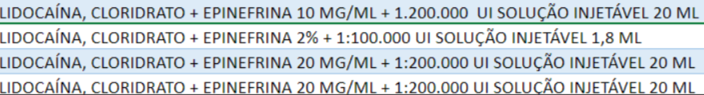
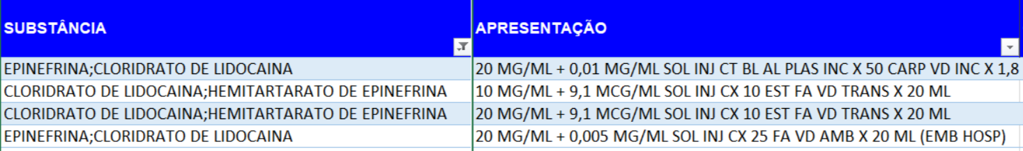
Metodologia utilizada para atualizar a OBM
Lista Hórus
Lista CMED

Slide 6
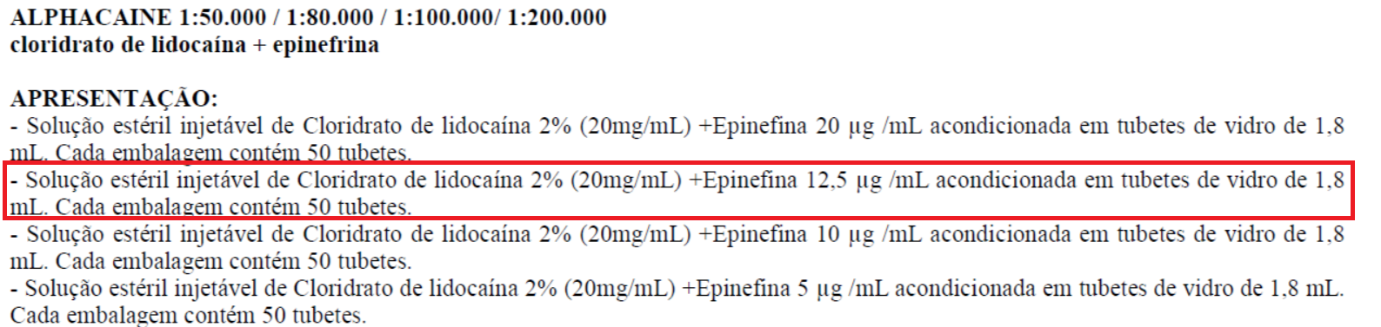
Metodologia utilizada para atualizar a OBM
Bula
Portal OBM

Slide 7
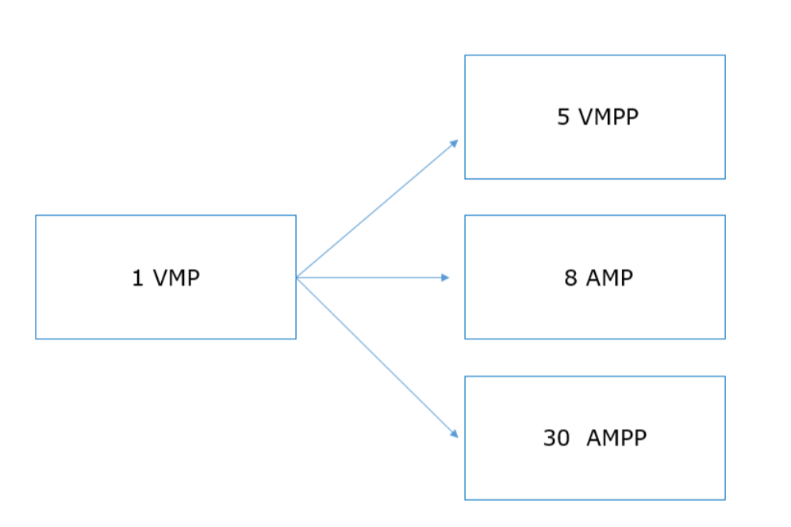
Média de medicamentos cadastrados a partir do VMP

Slide 8
Definição da entrega de AMPPs
Para otimizar a entrega do portal OBM, foi acordado com a equipe do Ministério da Saúde em 23/11/2023 a seguinte divisão:
Equipe MS: carga dos medicamentos com substância única, exceto injetáveis;
Equipe HSL: carga dos medicamentos com substâncias compostas e injetáveis na inserção para o portal OBM.

Slide 9
Medicamentos cadastrados no portal OBM em 2023

Slide 10

Obrigada!

Slide 11
www.hsl.org.br

